Slide 1
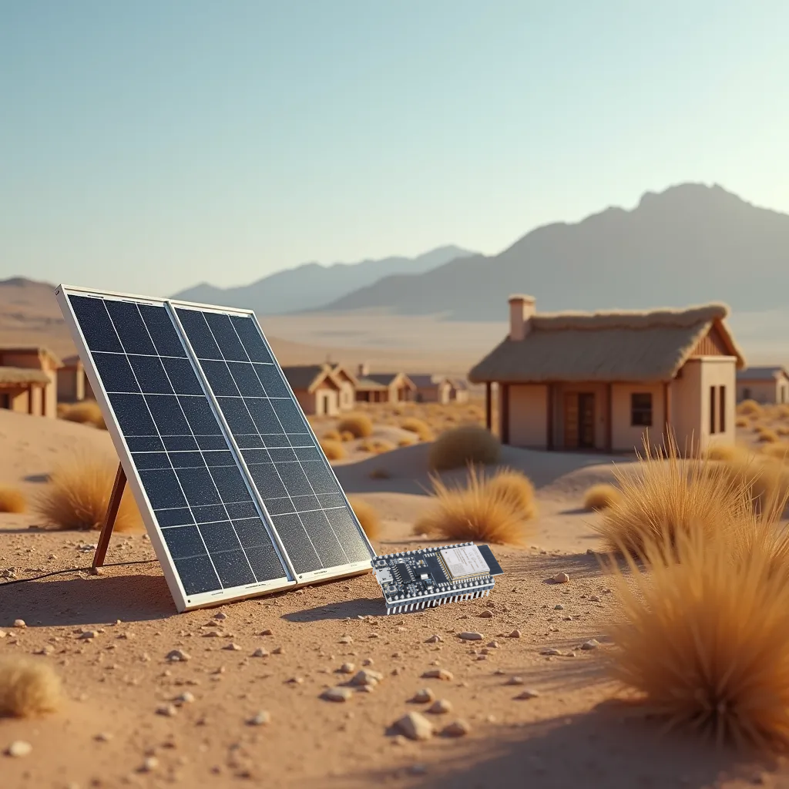
Projet SNAP
Le PIL (Pôle d'Initiatives Locales) souhaite développer une borne autonome solaire pour être implantée dans des villages sans électricité ni internet. Cette borne vise à offrir une infrastructure répondant à des besoins essentiels comme l'éclairage et la communication, tout en réduisant la dépendance aux réseaux énergétiques et en améliorant les conditions de vie des habitants.

Slide 2
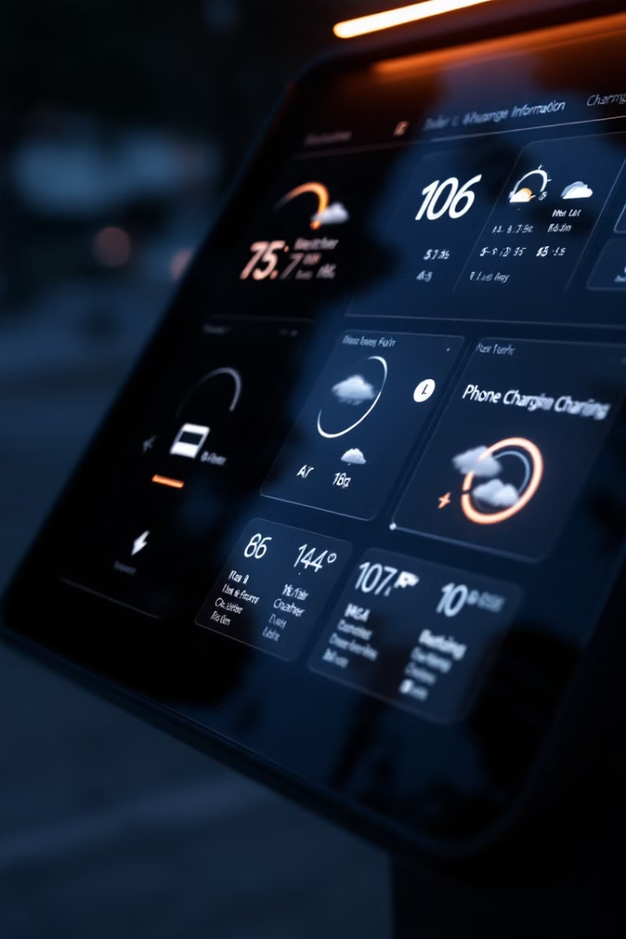
Fonctionnalités de la Borne
Affichage d'Informations
Mini Serveur Web
Création d'un point d'accès pour des informations locales.
La borne affichera des données issues de différents capteurs.
Recharge de Téléphones
Visibilité Nocturne
La borne sera visible la nuit pour une utilisation continue.
Possibilité de recharger des appareils mobiles.

Slide 3
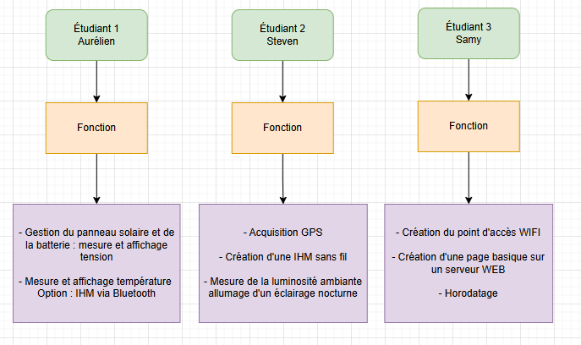
Équipe du Projet

Slide 4

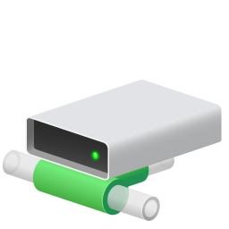



chef de projet
GitHub
Lecteur réseau
Création d'un point d'accès pour des informations locales.
La borne affichera des données issues de différents capteurs.
Google drive
Draft.io
La borne sera visible la nuit pour une utilisation continue.
Possibilité de recharger des appareils mobiles.

Slide 5
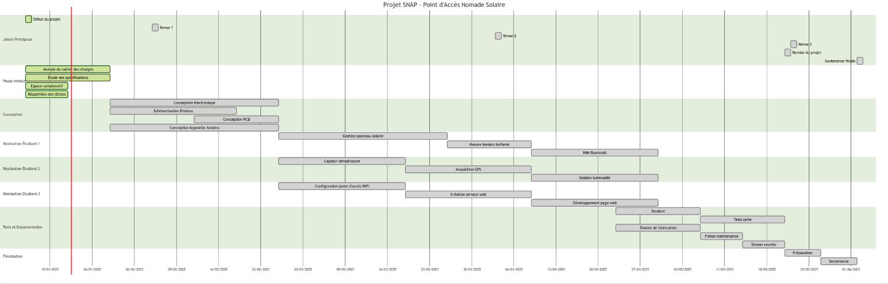
Diagramme de Gantt du Projet

Slide 6
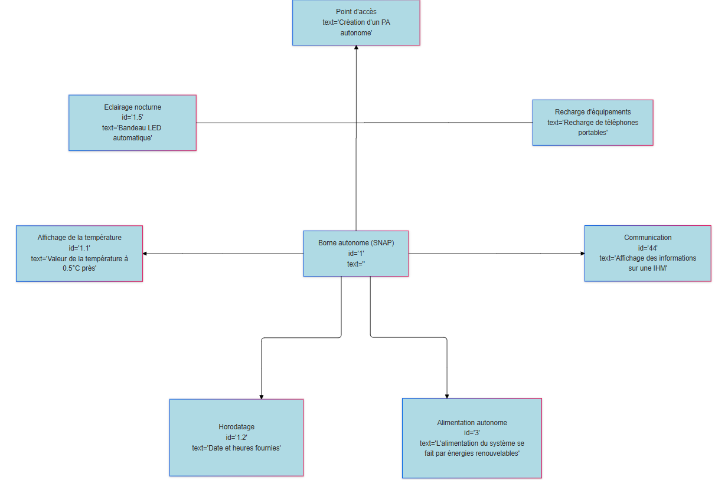
Diagramme Sysml

Slide 7
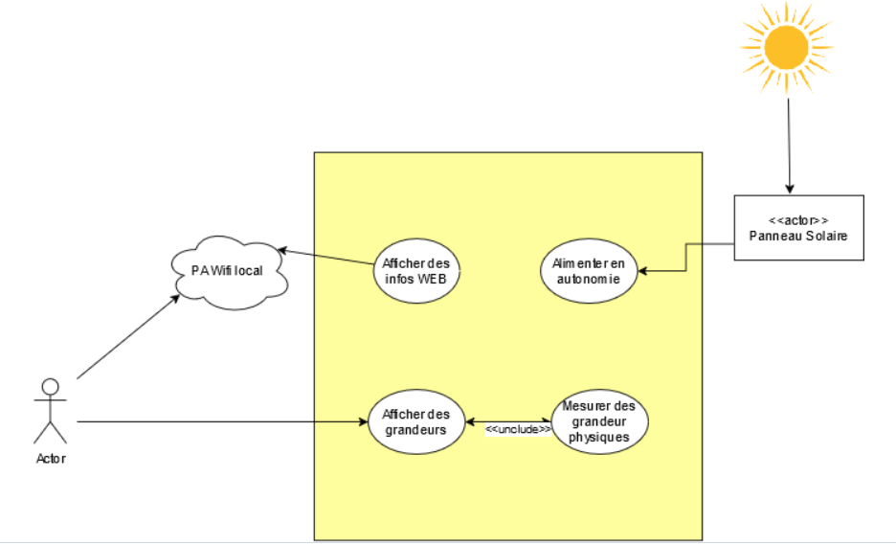
Cas d’utilisation

Slide 8
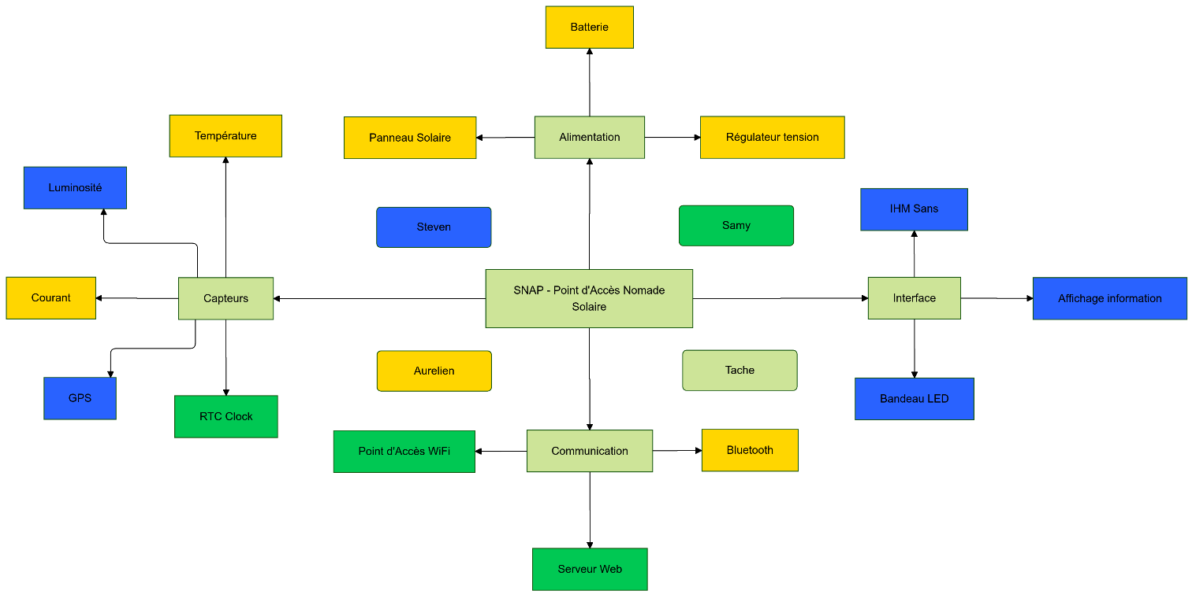
Block

Slide 9
Diagramme Sysml

Slide 10
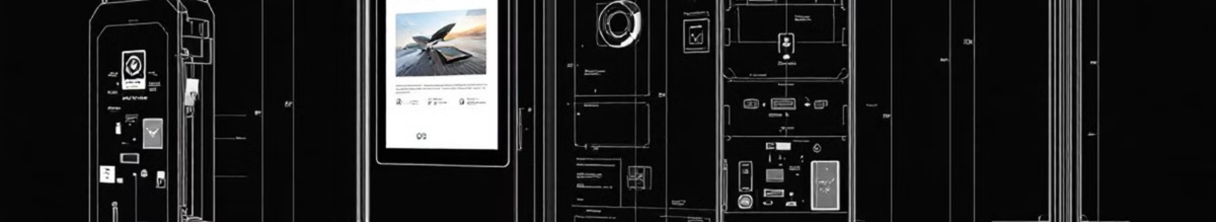
Cahier des Charges
Autonomie Énergétique
Mesures et Transmission
Le système doit être alimenté par énergie solaire pour une autonomie complète.
Capteurs pour la température et la luminosité, avec horodatage et transmission des données.
Connectivité
Interface Utilisateur
Création d'un point d'accès, d'un serveur web et d'une page web pour l'accès aux informations.
Réalisation d'une interface IHM intuitive pour l'interaction avec les utilisateurs.

Slide 11
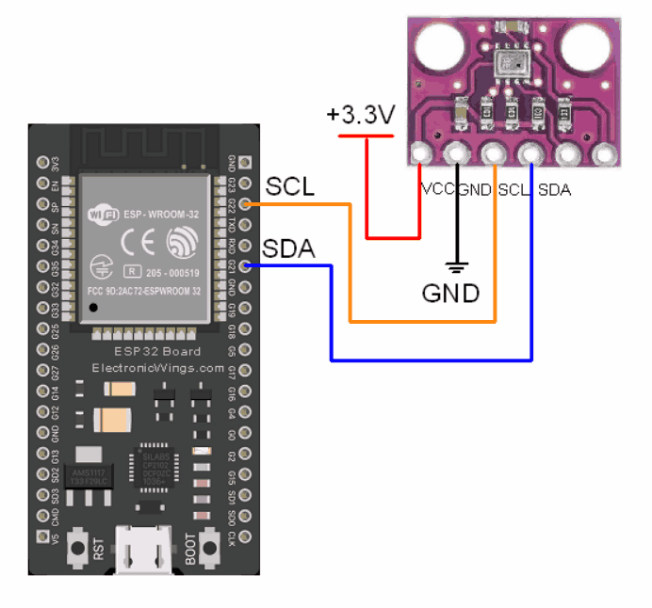
Étude du Capteur BMP280
Caractéristiques
Le BMP280 est un capteur numérique mesurant la pression atmosphérique et la température. Il utilise un micro-système électromécanique (MEMS) pour détecter les variations de pression, converties en valeurs numériques.
Communication
Broche | Fonction
VCC | Alimentation (3.3V)
GND | Masse
SCL | Horloge I²C/SPI
SDA | Données I²C
CSB | Sélection du mode (I²C si pull-up)
SDO | Adresse I²C (0x76 si GND, 0x77 si VCC)
Le capteur utilise les interfaces I2C et SPI pour communiquer avec le microcontrôleur. En mode I2C, son adresse par défaut est 0x76 ou 0x77,.

Slide 12


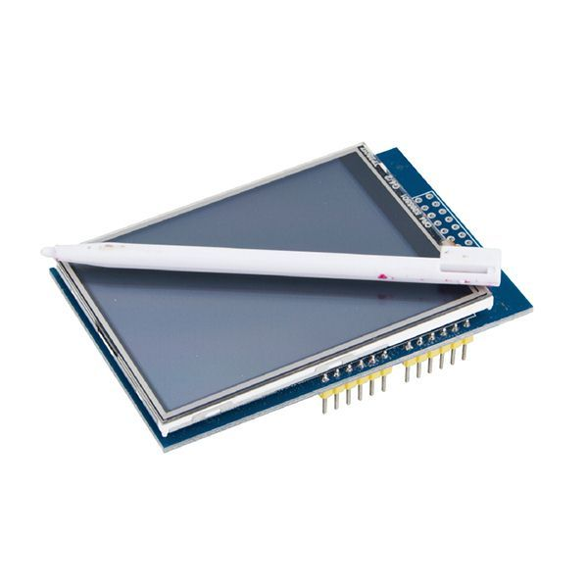



Shield Écran Tactile TF028
Le Shield écran tactile 2,8'' TF028 est conçu pour les cartes Arduino UNO et Mega2560, mais peut être adapté pour l'ESP32. Il utilise le protocole SPI pour la communication, avec des lignes MOSI, MISO, SCK et CS. L'adaptation à l'ESP32 nécessite un câblage spécifique, notamment pour les broches de données et de contrôle.
Connexion
Adaptation du câblage pour l'ESP32, utilisant les broches GPIO spécifiques.
Communication
Utilisation du protocole SPI pour l'échange de données avec le microcontrôleur.
Affichage
Contrôle de l'écran LCD via le bus de données parallèles 8 bits.
Interaction
Gestion de l'écran tactile pour l'interface utilisateur.

